Slide 1





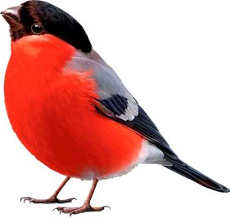

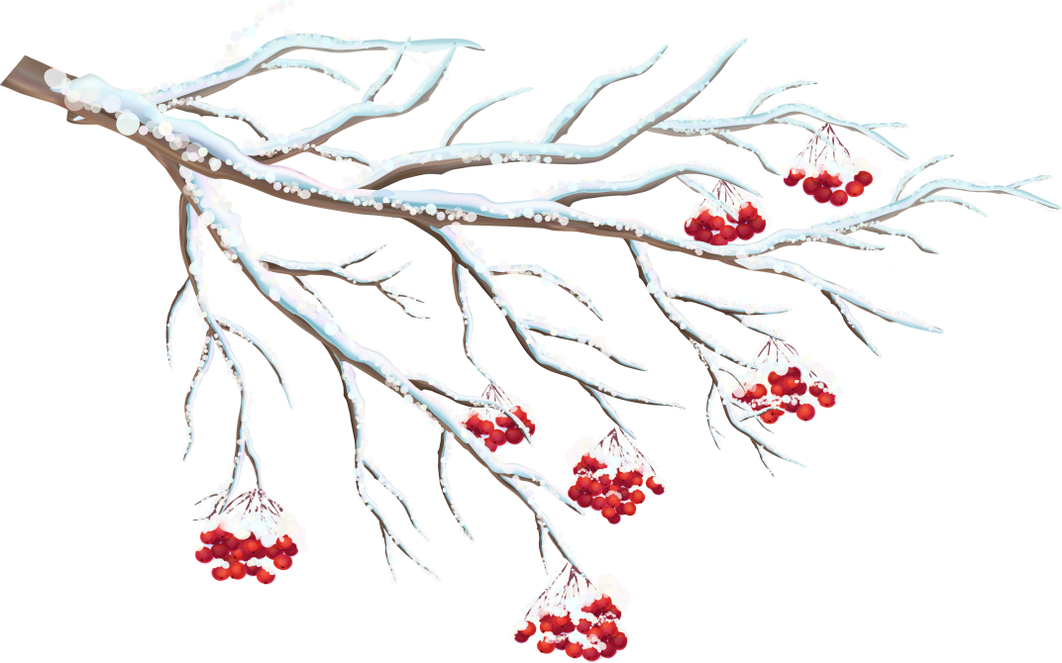




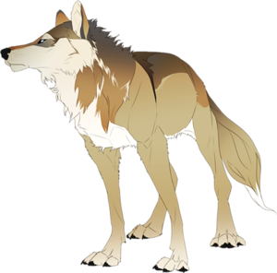
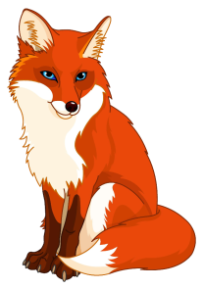

Зимним холодом пахнуло
На поля и на леса.
Ярким пурпуром зажглися
Перед закатом небеса.
Ночью буря бушевала,
А с рассветом на село,
На пруды , на сад пустынный
Первым снегом понесло.

